Slide 1

Lập trình giao diện
Chương trình hỗ trợ tìm nhà trọ

Slide 2
1
Giới thiệu đề tài
2
Giới thiệu Database
3
Chương trình hỗ trợ tìm nhà trọ
Kết luận
4

Slide 3

1
1
Giới thiệu đề tài
Nhu cầu của con người ngày càng phát triển, việc tìm kiếm trọ cũng là một vấn đề nan giải. Chính vì thế nhóm quyết định tìm hiểu và nghiên cứu đề tài về Chương trình hỗ trợ tìm nhà trọ để nhằm giải quyết các vấn đề nan giải các bạn sinh viên, công nhân,... có thể tìm kiếm các nhà trọ, hoặc có thể đăng tải thông tin các phòng mình có thể cho thuê qua đó có nhiều người biết đến.
2
3
4

Slide 4
2
1
Mục tiêu đề tài
Tìm hiểu, nghiên cứu và áp dụng các kiến thức đã học môn Lập trình giao diện.
Tạo ra chương trình trình hỗ trợ tìm nhà trọ trực quan, dễ sử dụng.
Cung cấp cho người dùng các chức năng cơ bản của viêc đăng, tìm kiếm thông tin trọ.
Tìm nhiểu nhu cầu của người dùng trong việc tạo ra dữ liệu thông tin quản lý dữ liệu, thông tin.
Có thêm kinh nghiệm, học hỏi trong việc làm việc nhóm.
2
3
4
5

Slide 5
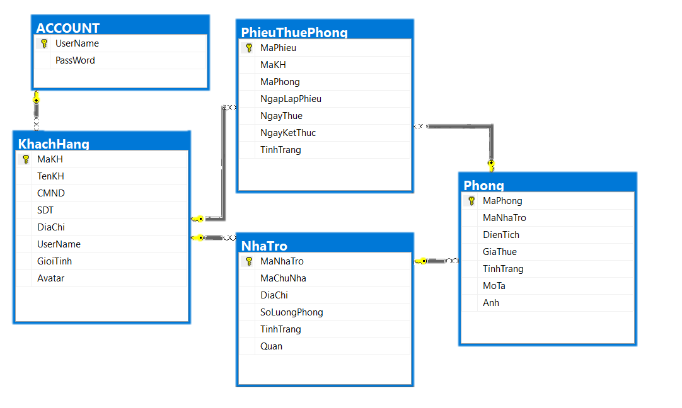
1
Mô hình quan hệ
2
3
4
1
5

Slide 6


2
1
Thiết kế bảng
1.KHACHHANG(MaKH, TenKH, SDT, GioiTinh, CMND, DiaChi, Avatar, #UserName)
2.PHIEUTHUEPHONG(MaPhieu, #MaKH, #MaPhong, TinhTrang, NgayThue, NgayKetThuc, NgayLapPhieu)
3.NHATRO(MaNhaTro, #MaChuNha, DiaChi, SoLuongPhong, TinhTrang, Quan)
4.PHONG(MaPhong, #MaNhaTro, DienTich, GiaThue, TinhTrang, MoTa, Anh)
5.ACCOUNT(UserName, PassWord)
2
3
4
5

Slide 7
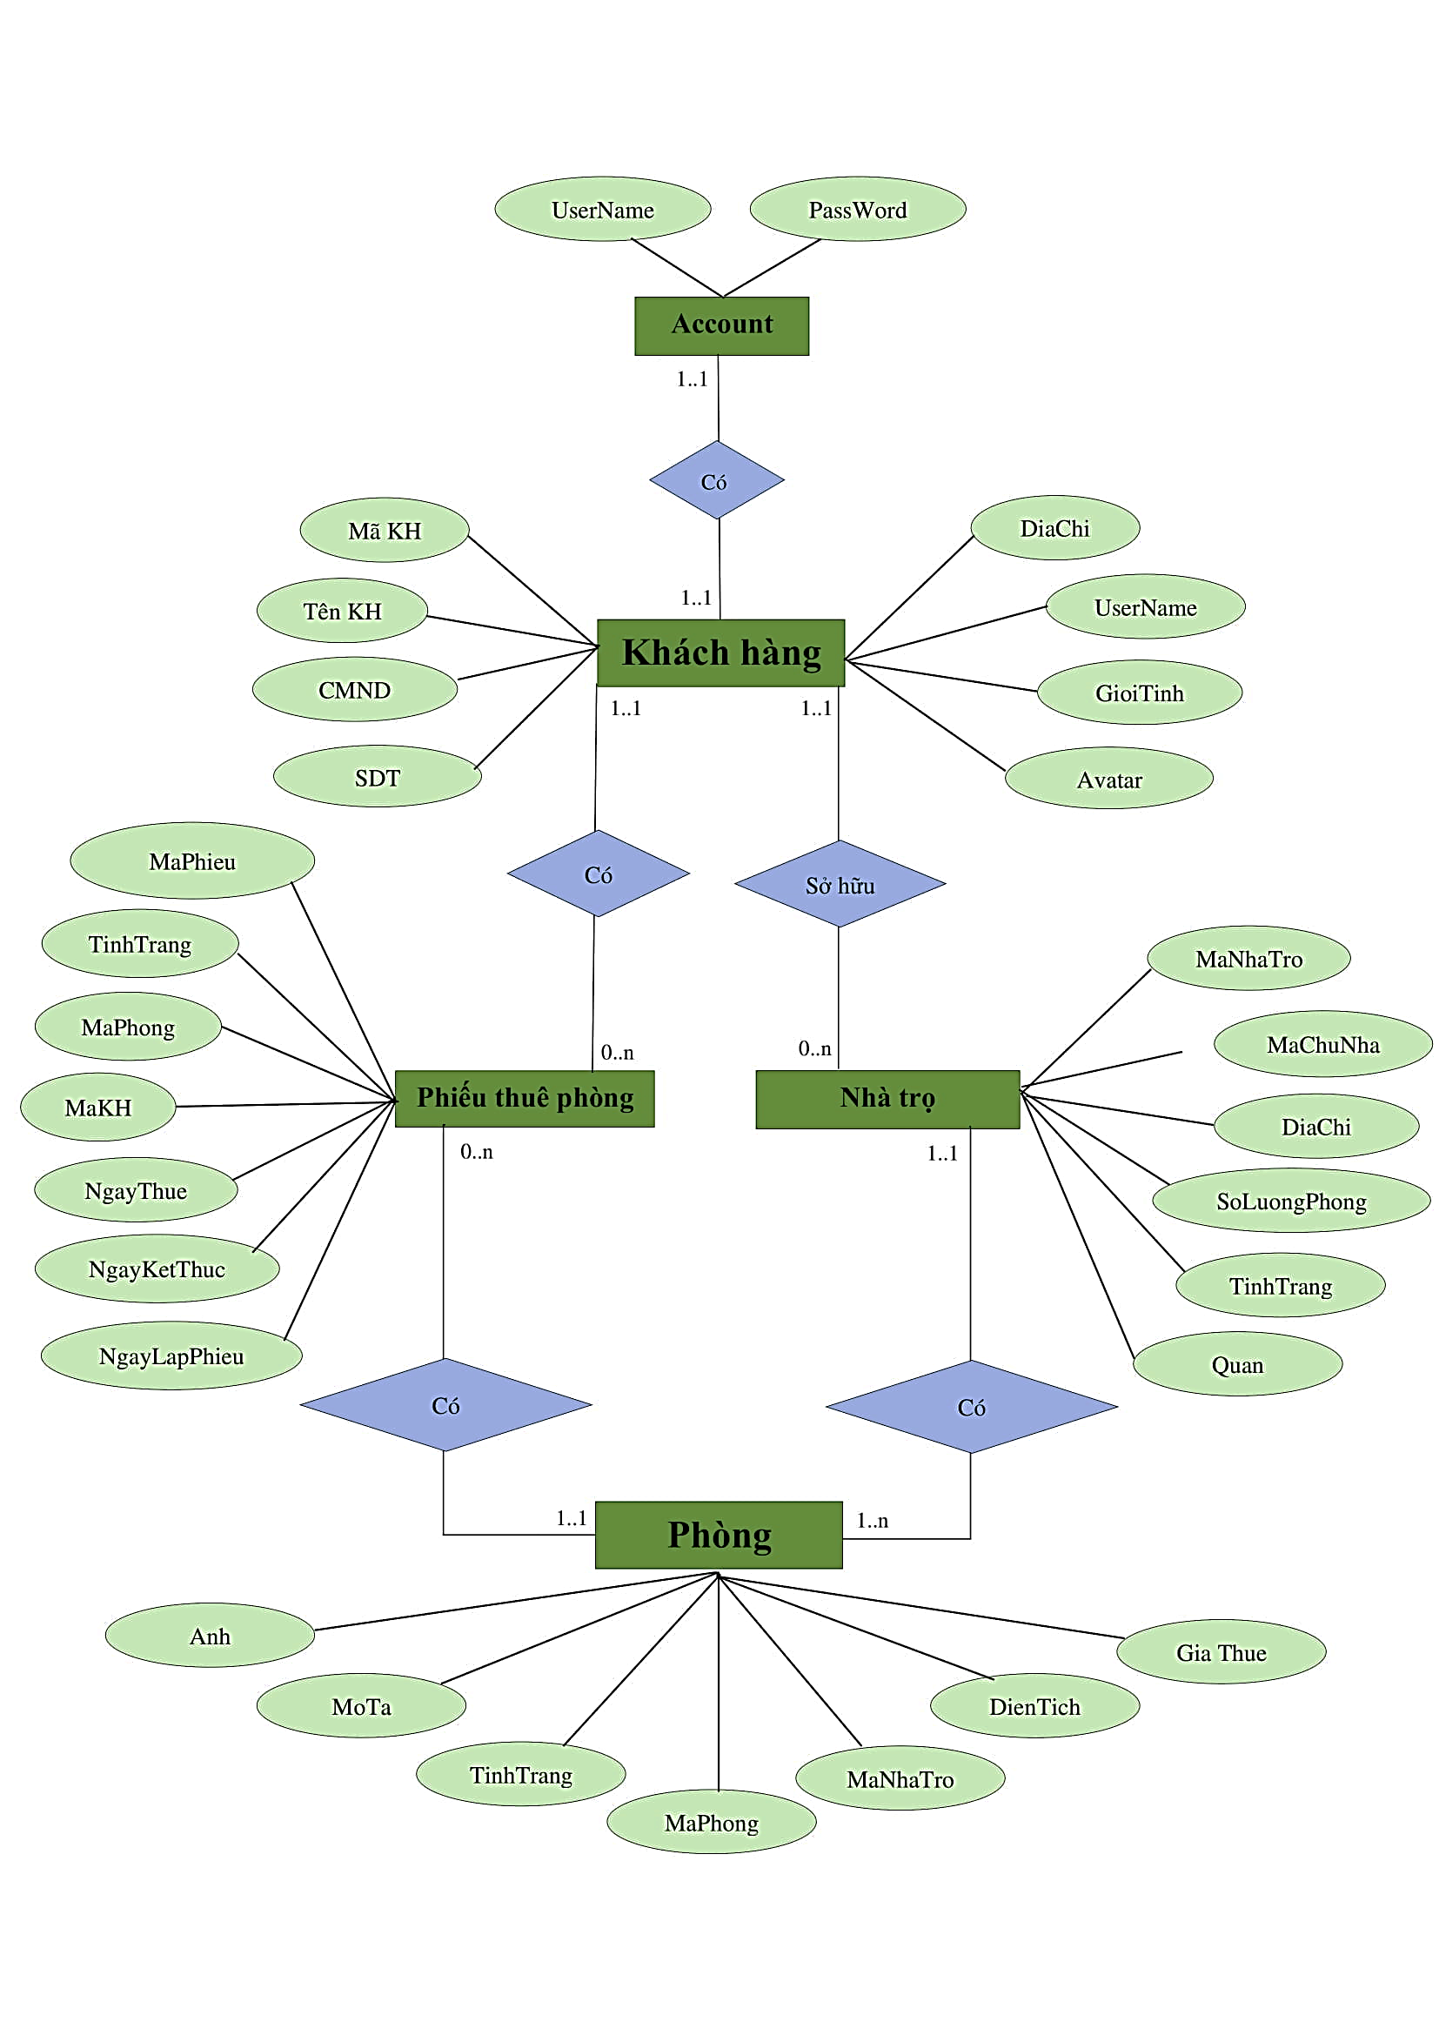
1
Mô hình thực thể - Mối kết hợp (ERD)
2
3
4
5

Slide 8
1
CHƯƠNG TRÌNH HỖ TRỢ TÌM NHÀ TRỌ
3.1. Giao diện đăng nhập
3.2. Giao diện đăng ký
3.3. Giao diện thông tin cá nhân
3.3.1. Đổi mật khẩu
3.3.2. Lịch sử thuê phòng
3.3.3. Danh sách yêu cầu của bạn
3.4. Giao diện danh sách trọ của bạn
3.4.1. Thêm nhà trọ
3.4.2. Xoá nhà trọ
3.4.3. Xem chi tiết trọ
3.4.4. Danh sách yêu cầu thuê phòng
3.5. Giao diện danh sách phòng đang cho thuê (tìm trọ)
3.5.1. Chức năng bộ lọc
3.5.2. Chức năng xem thông tin phòng
3.6. Thoát
2
3
4
5

Slide 9
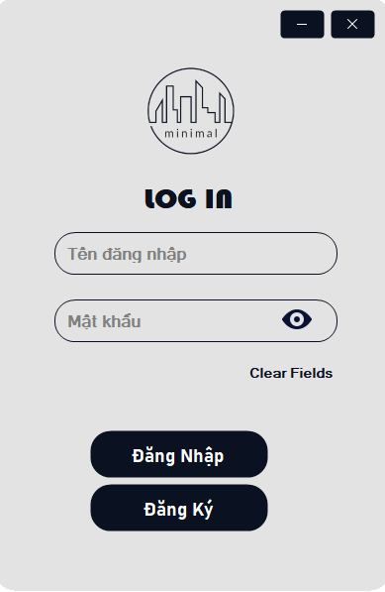
1
3.1. ĐĂNG NHẬP
Ở giao diện đăng nhập, người dùng sẽ có 2 chức năng chính ở giao diện này là đăng nhập với tài khoản đã có sẵn hoặc đăng ký với người dùng chưa có tài khoản mới.
2
3
4
1
5

Slide 10
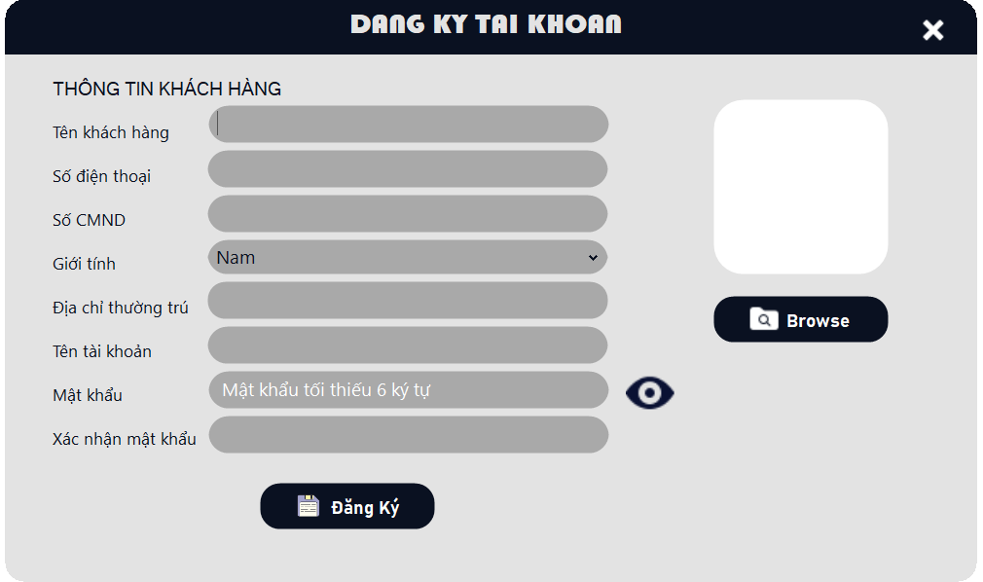
1
3.2. ĐĂNG KÝ
Ở giao diện này, người dùng bắt buộc phải nhập đủ thông tin đăng nhập mới có thể đăng ký.
2
3
4
5
2

Slide 11
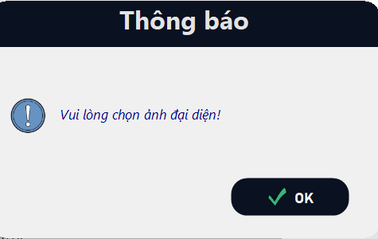
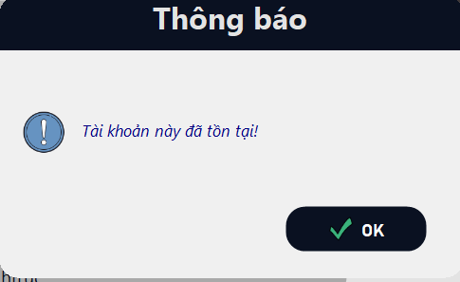
1
3.2. ĐĂNG KÝ
Kiểm soát toàn bộ các giá trị như:
Chưa nhập đủ thông tin hoặc điền thiếu ô bất kỳ.
Số điện thoại, CMND không được điền các ký tự khác số.
Tên Khách Hàng không được có các ký tự đặc biệt.
Tên tài khoản, mật khẩu không được có khoảng trắng.
Mật khẩu và Xác nhận mật khẩu không trùng khớp.
Mật khẩu tối thiểu 6 ký tự.
Ảnh đại diện không được để trống.
Kiểm tra tài khoản tồn tại dưới CSDL hay không?
2
3
4
5

Slide 12
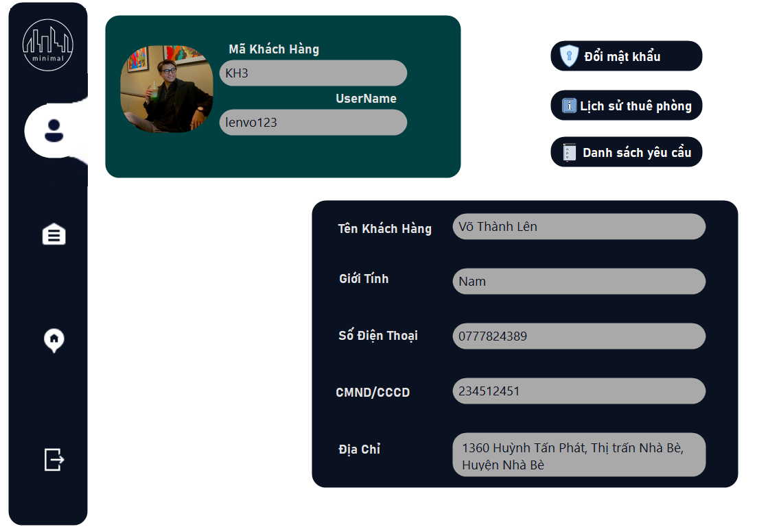
1
3.3. THÔNG TIN CÁ NHÂN
Tại FTrangChu, sẽ có 3 nút cơ bản tương đương gán 3 UserControl để người dùng tiện cho việc thao tác:
Thông tin khách hàng.
Tìm trọ
Thêm trọ
2
3
4
5

Slide 13
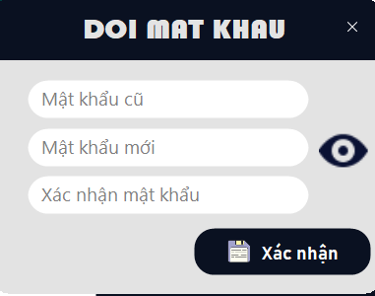
1
3.3.1.ĐỔI MẬT KHẨU
Ở FDoiMK, chuơng trình sẽ lấy đối tượng khách hàng lấy thông tin Mật khẩu người dùng đã lưu trước đó đem ra so sánh và trùng mới tiến hành thay đổi mật khẩu.
Các mức kiểm soát khi tiến hành đổi mật khẩu:
Không bỏ trống các ô.
Mật khẩu không được có độ dài dưới 6 ký tự , không có khoảng trắng.
Mật khẩu mới không được trùng với mật khẩu hiện tại
2
3
4
5

Slide 14
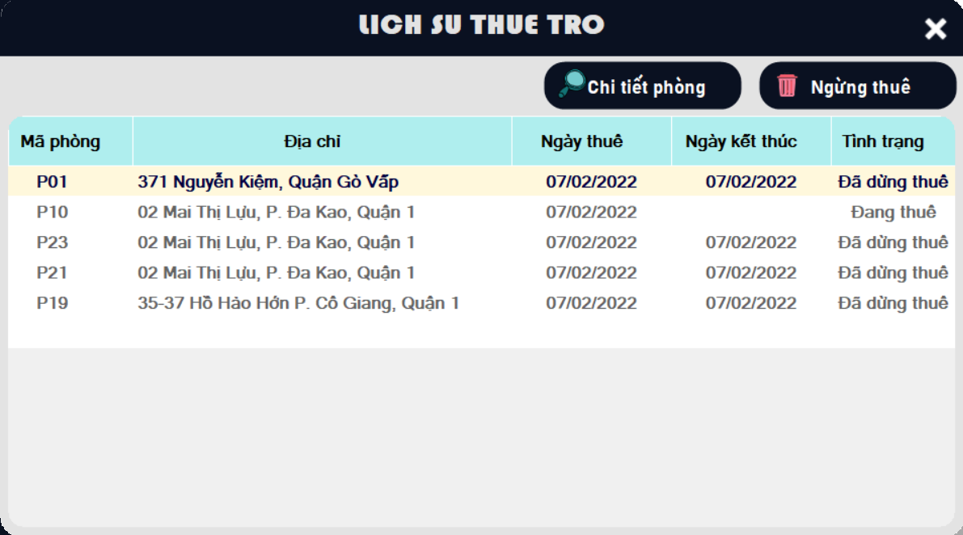
1
3.3.2. LỊCH SỬ THUÊ PHÒNG
Chức năng này sẽ hiển thị toàn bộ lịch sử thuê phòng của bạn và sẽ cho biết tình trạng phòng nào còn đang thuê và phòng nào đã dừng thuê.
2
3
4
5

Slide 15
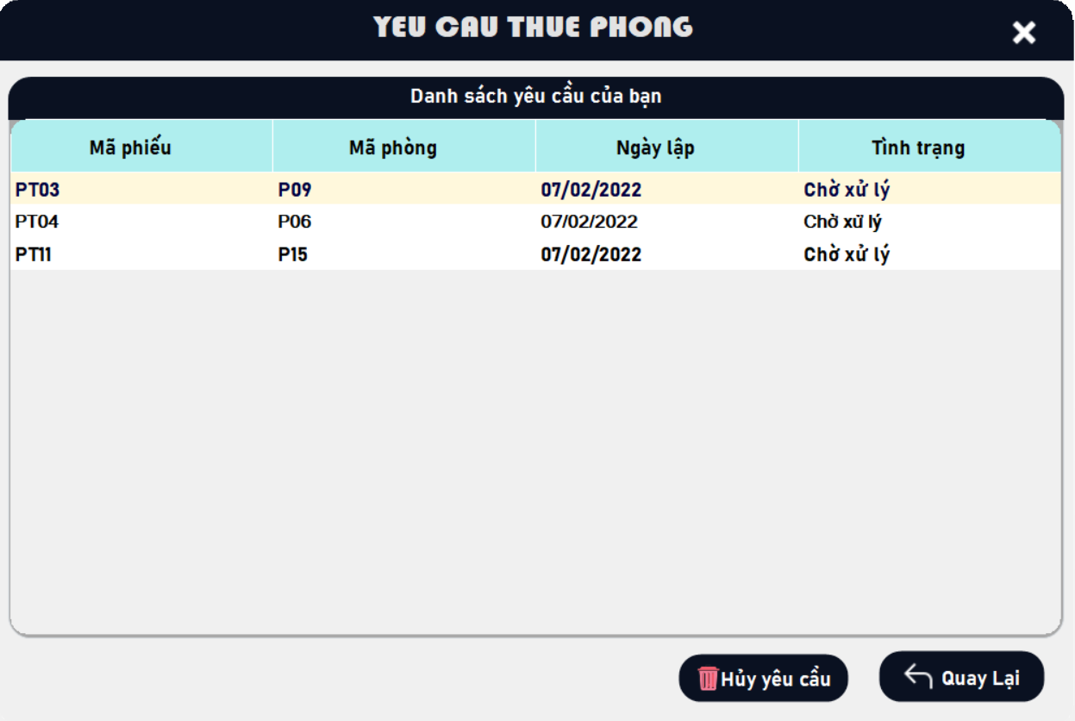
1
3.3.3. DANH SÁCH YÊU CẦU
Chức năng này sẽ hiển thị toàn bộ lịch sử yêu cầu thuê phòng đang chờ xử lý của bạn.
2
3
4
5

Slide 16
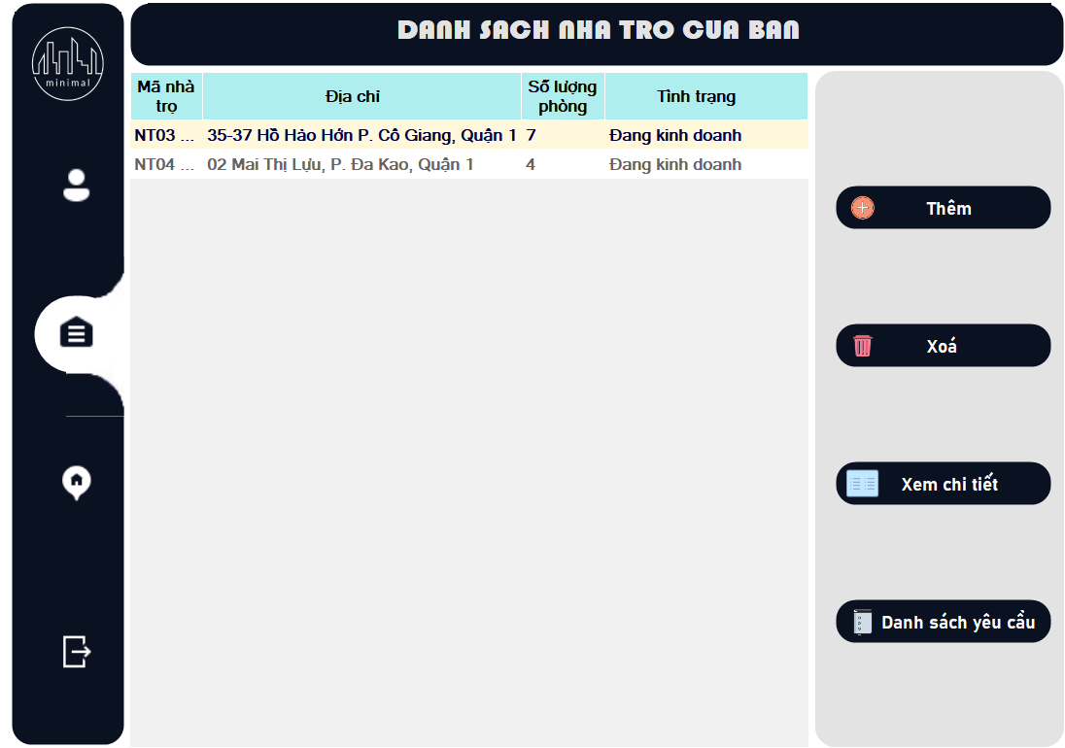
1
3.4. DANH SÁCH TRỌ CỦA BẠN
Giao diện này , người dùng có thể thấy tất cả dãy nhà trọ đang kinh doanh trên tpHCM.
Có các chức năng cơ bản tiện trong việc quản lý nhà trọ: Thêm, Xoá, Xem Chi Tiết, Danh Sách Yêu Cầu
2
3
4
5

Slide 17
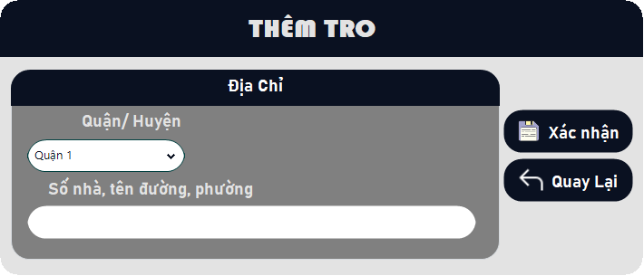
1
3.4.1. THÊM NHÀ TRỌ
Chức năng này sẽ hiện ra 1 form thêm nhà trọ để cho chủ nhà thêm có thể thêm nhà trọ.
2
3
4
5
2

Slide 18
1
3.4.2. XOÁ NHÀ TRỌ
Ấn vào nhà trọ muốn xóa và ấn nút xóa thì tình trạng của nhà trọ sẽ được chuyển từ “Đang kinh doanh” thành “Ngừng kinh doanh”.
Các phòng trọ bên trong nhà trọ cũng sẽ chuyển trạng thái sang “Ngừng kinh doanh” riêng nhà trọ “Đang được thuê” không thay đổi.
2
3
4
5

Slide 19
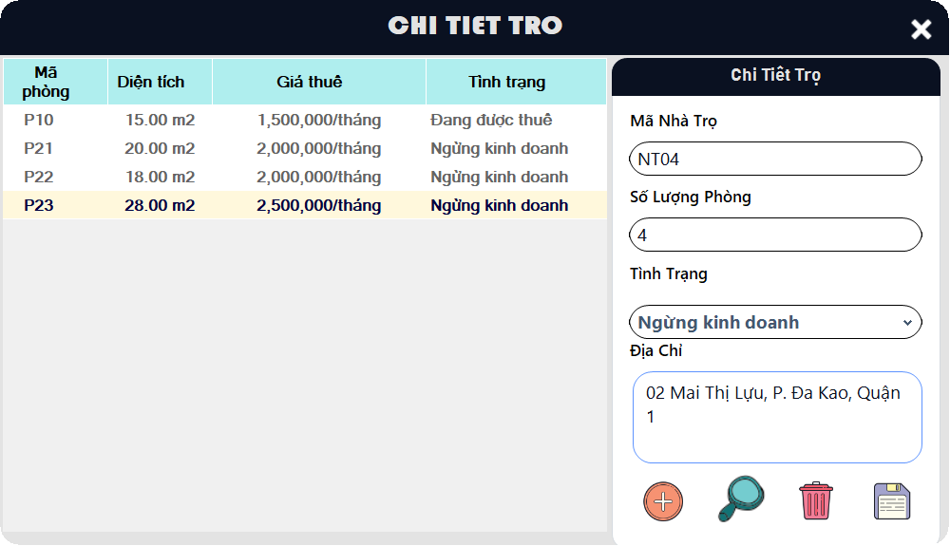
1
3.4.3.QUẢN LÝ NHÀ TRỌ
Chức năng này sẽ cho chủ nhà xem chi tiết về nhà trọ.
2
3
4
5

Slide 20
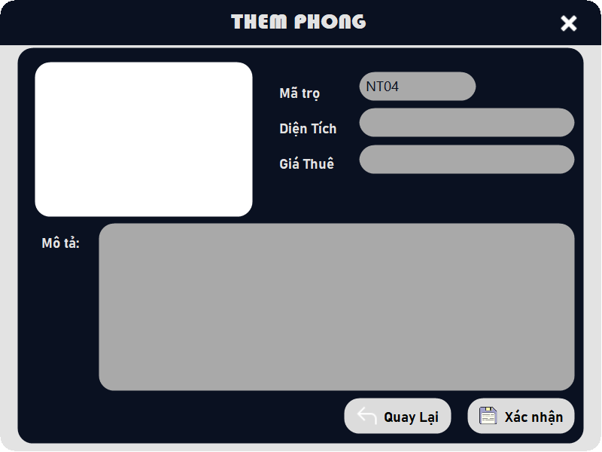
1
3.4.3.QUẢN LÝ NHÀ TRỌ
Thêm phòng trọ
2
Chức năng này sẽ cho chủ nhà thêm phòng trọ trong nhà trọ
3
4
5

Slide 21
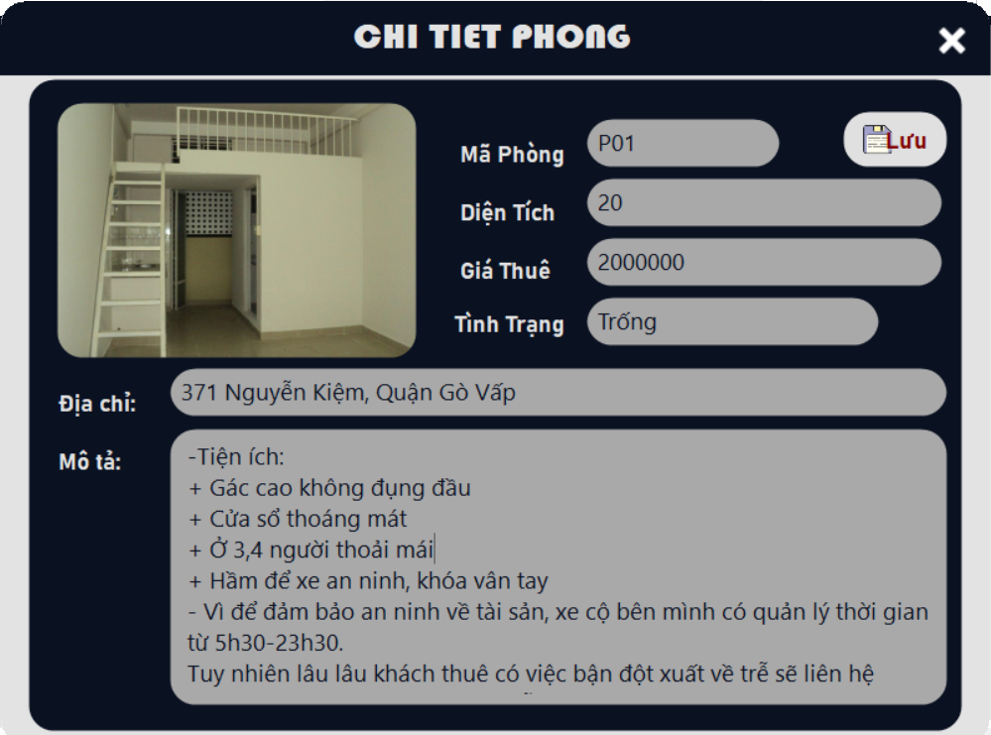
1
3.4.3.QUẢN LÝ NHÀ TRỌ
Xem chi tiết phòng
2
Chức năng này cho phép người dùng xem thông tin chi tiết phòng trọ
3
4
5

Slide 22
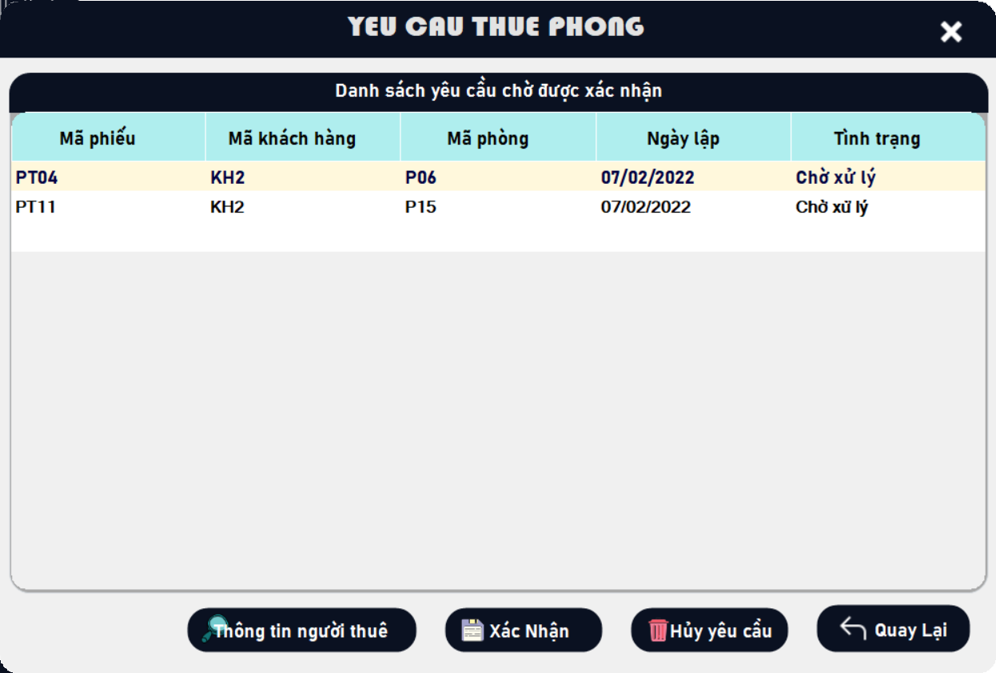
1
3.4.4.DANH SÁCH YÊU CẦU THUÊ PHÒNG
Chức năng này sẽ hiển thị danh sách những yêu cầu thuê phòng của khách hàng, bạn có thể xem thông tin người thuê, xác nhận yêu cầu, hủy yêu cầu thuê phòng.
2
3
4
5

Slide 23
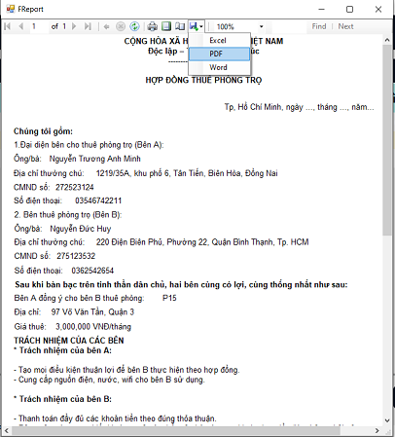
1
3.4.4.DANH SÁCH YÊU CẦU THUÊ PHÒNG
Xác nhận yêu cầu thuê phòng
Chức năng này sẽ cho phép chủ nhà xác nhận yêu cầu thuê phòng của khách.
Xuất Report “Hợp đồng thuê nhà” với các thông tin khách hàng, chủ nhà, phòng
2
3
4
5
2

Slide 24
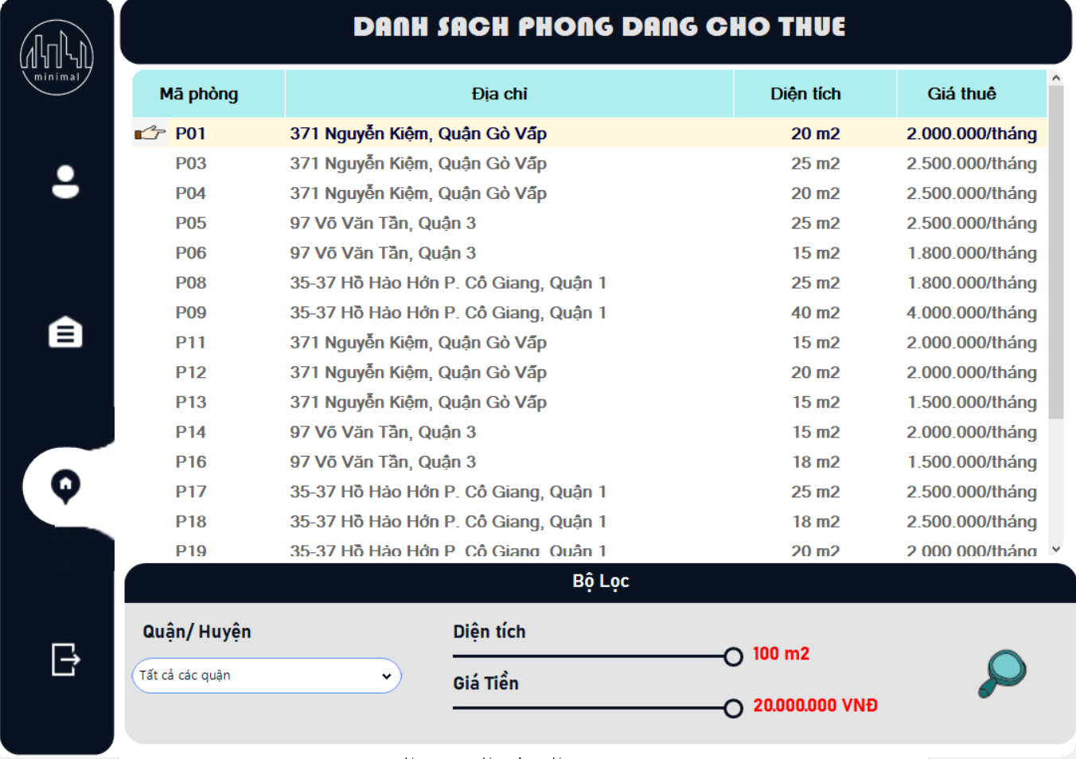
1
3.5. TÌM NHÀ TRỌ
Chức năng này sẽ hiển thị danh sách các phòng theo bộ lọc theo nhu cầu của khách hàng.
2
3
4
5

Slide 25
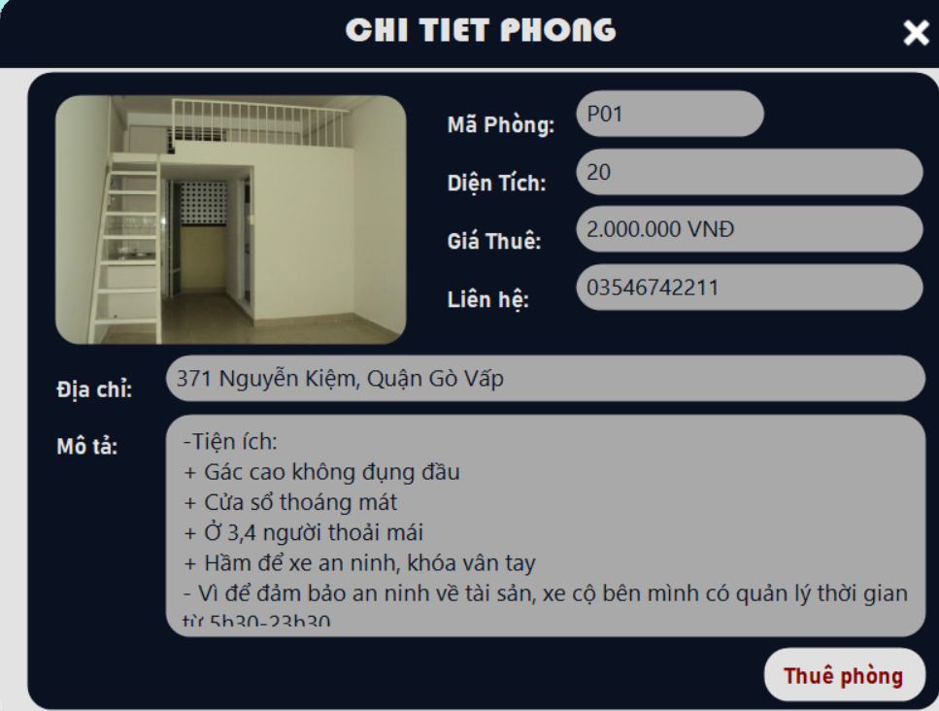
1
3.5. TÌM NHÀ TRỌ
XEM THÔNG TIN PHÒNG
Chức năng này sẽ hiển thị toàn bộ thông tin của 1 phòng để khách hàng có thể xem xét để thuê phòng
Chức năng Thuê phòng này sẽ cho phép khách hàng gửi yêu cầu thuê phòng tới chủ nhà
2
3
4
5

Slide 26
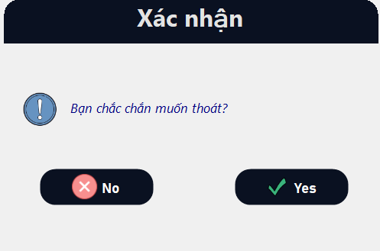
1
3.6. THOÁT
Khi người dùng có nhu cầu muốn thoát khỏi quyền sử dụng, người dùng chỉ việc nhấn nút thoát, hộp thoại sẽ thông báo “Bạn chắc chắn muốn thoát?”. Khi nhấn nút Yes, chương trình sẽ trả về FDangNhap và thoát quyền sử dụng
2
3
4
5
2

Slide 27
1
Kết luận
2
Những kết quả đạt được
Nắm bắt và hiểu được cấu trúc cơ sở dữ liệu cơ bản để quản lý dữ liệu của chương trình.
Tìm hiểu được các cách hoạt động của các sự kiện trong Winform.
Xây dựng được một chương trình đơn giản để giúp sinh viên tìm nhà trọ.
Có thêm kinh nghiệm làm việc nhóm.
3
4
5

Slide 28
1
Kết luận
2
Ưu điểm
Giao diện dễ nhìn, rõ ràng, dễ tiếp cận.
Có thể xuất hợp đồng thuê nhà theo các thông tin được truyền vào thành file PDF.
Các chức năng chính của chương trình đều có thể dễ dàng sử dụng..
3
4
5

Slide 29
1
Kết luận
2
Nhược điểm
Mô hình cơ sở dữ liệu cần được làm chi tiết hơn.
Chưa xử lý lưu nhiều ảnh của 1 phòng hoặc video mô tả về phòng đó
Chưa kiểm tra được toàn bộ dữ liệu đầu vào một cách rõ ràng.
3
4
5

Slide 30
1
Kết luận
2
Hướng phát triển, cải tiến
Thêm chức năng cho chính khách hàng thuê phòng có thể chia sẻ phòng của mình
Có sơ đồ các bước kiểm tra dữ liệu đầu vào 1 cách hoàn chỉnh bằng các RegEx (Regular Expression) để các bước kiểm tra dữ liệu có thể dễ dàng hơn.
Phát triển mô hình cơ sở dữ liệu chi tiết hơn.
Có thể lưu được nhiều ảnh của 1 phòng và video mô tả của nó.
3
4
5

Slide 31
1
Nhóm 1
2
Thank You !
3
4
Nguyễn Trương Anh Minh Nguyễn Nhật Sang Võ Thành Lên Huỳnh Nguyễn | 1951012071 1951012104 1951012063 1951012083
Lớp: | DH19IT03
5

